Slide 1
A3FD 参数扫描实验
基于 FFN 服务独立映射注入联合仿真，评估 L1.5 带宽 对端到端时延的影响
代表工况 TPOT
五层联合仿真
FFN 服务
预取 SRAM
0.6722 ms
244.513 us
2.521 us
3.5 MB
Spec 1+3 与 Spec 1+7 中最低点
Attention 与 FFN 服务同一时间轴
独立映射后注入联合调度
每 core 可用于权重预取的容量
工况 | FFN服务(us) | 五层时延(us) | ITL(ms) | TPOT(ms/token) | 预取SRAM(MB)
Spec 1+3 | 2.521 | 193.188 | 3.1908 | 0.9278 | 3.5
Spec 1+7 | 2.521 | 244.513 | 3.8284 | 0.6722 | 3.5
FFN 服务时延来自独立映射结果，不再只保留为联合仿真中的固定时延节点。
TPOT 由前五层 HCA/CSA 时延外推，并加入 detail 中配置的投机开销与接受率。

Slide 2
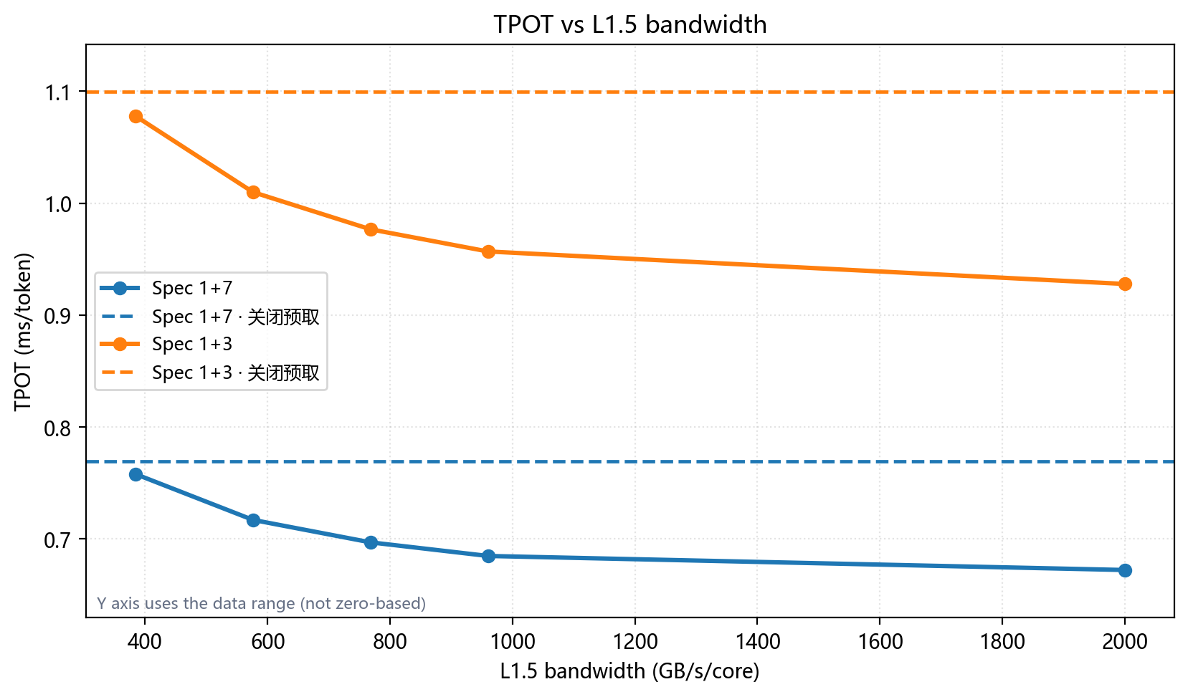
L1.5 带宽扫描：最佳点 TPOT 0.6722 ms/token
横轴为每 core L1.5→L1 带宽；L1 带宽、DRAM 带宽和两块 SRAM 容量保持不变；本次包含 Spec 1+3 与 Spec 1+7
Spec | L1.5带宽 (GB/s/core) | TPOT (ms/token) | 五层总时延 (μs) | 五层FFN总耗时 (μs) | DRAM exposed (μs) | 断点 (次)
1+7 | 关闭预取 | 0.7692 | 288.244 | 14.004 | 7.239 | 85
1+7 | 384 | 0.7580 | 283.036 | 12.997 | 0.000 | 53
1+7 | 576 | 0.7170 | 264.032 | 12.608 | 0.187 | 24
1+7 | 768 | 0.6969 | 255.279 | 12.607 | 1.048 | 16
1+7 | 960 | 0.6848 | 249.978 | 12.606 | 1.200 | 16
1+7 | 2000 | 0.6722 | 244.513 | 12.605 | 2.026 | 12
1+3 | 关闭预取 | 1.0994 | 239.438 | 14.004 | 8.087 | 85
1+3 | 384 | 1.0780 | 233.432 | 12.997 | 0.000 | 50
1+3 | 576 | 1.0099 | 214.830 | 12.608 | 0.544 | 15
1+3 | 768 | 0.9767 | 206.077 | 12.607 | 1.855 | 11
1+3 | 960 | 0.9569 | 200.820 | 12.606 | 2.005 | 11
1+3 | 2000 | 0.9278 | 193.188 | 12.605 | 3.158 | 11
本组固定 L1=2 TB/s/core；所有 prefetchable 权重都支付 L1.5→L1 服务时间。
本组固定 DRAM=384 GB/s/core、总 SRAM=4 MB/core；monotonic envelope 保证已发现路径不会随带宽提升而退化。
关闭预取为相同硬件条件下的独立搜索对照，不属于 L1.5 monotonic envelope。

Slide 3
Spec 1+7 时间拆分：ATTN_LPU、FFN_LPU、DV 与 UB 通信
时间单位为 μs，括号为该项 / total；外部计算归入 DV，Attention-Aux AllReduce 单列为 UB 承载的 TP 通信
工况 | 总时间 | ATTN_LPU | ATTN_LPU | ATTN_LPU | ATTN_LPU | ATTN_LPU | ATTN_LPU | ATTN_LPU | ATTN_LPU
 | total (μs) | Cube compute (μs) | Vector compute (μs) | NOC (μs) | DRAM total (μs) | L1.5 total (μs) | L1 total (μs) | DRAM exposed (μs) | breaks (次)
关闭预取 | 288.244 | 19.2(7%) | 3.36(1%) | 21.1(7%) | 96.3(33%) | 87.8(30%) | 25.7(9%) | 7.24(3%) | 85
384 GB/s | 283.036 | 19.2(7%) | 3.32(1%) | 21.3(8%) | 93.5(33%) | 88.2(31%) | 25.8(9%) | 0(0%) | 53
576 GB/s | 264.032 | 19.3(7%) | 3.19(1%) | 22.0(8%) | 91.1(34%) | 59.1(22%) | 25.7(10%) | 0.187(0%) | 24
768 GB/s | 255.279 | 19.3(8%) | 3.19(1%) | 22.0(9%) | 90.3(35%) | 44.3(17%) | 25.7(10%) | 1.05(0%) | 16
960 GB/s | 249.978 | 20.1(8%) | 2.49(1%) | 21.7(9%) | 93.3(37%) | 36.7(15%) | 25.9(10%) | 1.20(0%) | 16
2000 GB/s | 244.513 | 20.1(8%) | 2.49(1%) | 21.9(9%) | 92.9(38%) | 17.6(7%) | 25.9(11%) | 2.03(1%) | 12
工况 | FFN_LPU | FFN_LPU | FFN_LPU | FFN_LPU | FFN_LPU | DV | UB通信 | UB通信 | UB通信 | 结果指标 | 结果指标 | 结果指标
 | compute (μs) | NOC (μs) | DRAM total (μs) | L1.5 total (μs) | L1 total (μs) | compute (μs) | TP通信 (μs) | dispatch/combine (μs) | LPU-DV通信 (μs) | HCA avg (μs) | CSA avg (μs) | TPOT (μs/token)
关闭预取 | 5.99(2%) | 0.0766(0%) | 13.6(5%) | 12.6(4%) | 2.73(1%) | 80.4(28%) | 7.96(3%) | 46.7(16%) | 85.4(30%) | 53.1 | 64.5 | 769
384 GB/s | 5.99(2%) | 0.0766(0%) | 12.6(4%) | 12.6(4%) | 2.73(1%) | 80.4(28%) | 7.96(3%) | 46.7(17%) | 85.4(30%) | 52.0 | 63.5 | 758
576 GB/s | 5.99(2%) | 0.0766(0%) | 12.6(5%) | 8.38(3%) | 2.73(1%) | 80.4(30%) | 7.96(3%) | 46.7(18%) | 85.4(32%) | 47.8 | 60.1 | 717
768 GB/s | 5.99(2%) | 0.0766(0%) | 12.6(5%) | 6.28(2%) | 2.73(1%) | 80.4(31%) | 7.96(3%) | 46.7(18%) | 85.4(33%) | 45.7 | 58.4 | 697
960 GB/s | 5.99(2%) | 0.0766(0%) | 12.6(5%) | 5.03(2%) | 2.73(1%) | 80.4(32%) | 7.96(3%) | 46.7(19%) | 85.4(34%) | 44.4 | 57.4 | 685
2000 GB/s | 5.99(2%) | 0.0766(0%) | 12.6(5%) | 2.41(1%) | 2.73(1%) | 80.4(33%) | 7.96(3%) | 46.7(19%) | 85.4(35%) | 43.0 | 56.5 | 672
FFN_LPU 四项由单次服务原始算子明细逐项求和，并按五层服务次数展开；compute、NOC 与存储服务可重叠。
TP AllReduce 由 ATTN_LPU 发起但由 UB 承载；TPOT 直接沿用联合仿真外推结果。

Slide 4
Spec 1+3 时间拆分：ATTN_LPU、FFN_LPU、DV 与 UB 通信
时间单位为 μs，括号为该项 / total；外部计算归入 DV，Attention-Aux AllReduce 单列为 UB 承载的 TP 通信
工况 | 总时间 | ATTN_LPU | ATTN_LPU | ATTN_LPU | ATTN_LPU | ATTN_LPU | ATTN_LPU | ATTN_LPU | ATTN_LPU
 | total (μs) | Cube compute (μs) | Vector compute (μs) | NOC (μs) | DRAM total (μs) | L1.5 total (μs) | L1 total (μs) | DRAM exposed (μs) | breaks (次)
关闭预取 | 239.438 | 19.2(8%) | 1.82(1%) | 13.2(6%) | 96.2(40%) | 87.7(37%) | 21.3(9%) | 8.09(3%) | 85
384 GB/s | 233.432 | 19.2(8%) | 1.81(1%) | 13.3(6%) | 93.1(40%) | 88.1(38%) | 21.4(9%) | 0(0%) | 50
576 GB/s | 214.830 | 19.2(9%) | 1.79(1%) | 13.8(6%) | 89.6(42%) | 58.7(27%) | 21.3(10%) | 0.544(0%) | 15
768 GB/s | 206.077 | 19.2(9%) | 1.79(1%) | 13.8(7%) | 89.2(43%) | 44.1(21%) | 21.3(10%) | 1.85(1%) | 11
960 GB/s | 200.820 | 19.2(10%) | 1.71(1%) | 14.7(7%) | 88.8(44%) | 35.1(17%) | 21.2(11%) | 2.00(1%) | 11
2000 GB/s | 193.188 | 20.0(10%) | 1.36(1%) | 14.2(7%) | 92.2(48%) | 17.5(9%) | 21.6(11%) | 3.16(2%) | 11
工况 | FFN_LPU | FFN_LPU | FFN_LPU | FFN_LPU | FFN_LPU | DV | UB通信 | UB通信 | UB通信 | 结果指标 | 结果指标 | 结果指标
 | compute (μs) | NOC (μs) | DRAM total (μs) | L1.5 total (μs) | L1 total (μs) | compute (μs) | TP通信 (μs) | dispatch/combine (μs) | LPU-DV通信 (μs) | HCA avg (μs) | CSA avg (μs) | TPOT (μs/token)
关闭预取 | 5.99(3%) | 0.0766(0%) | 13.6(6%) | 12.6(5%) | 2.73(1%) | 57.7(24%) | 6.48(3%) | 33.4(14%) | 76.7(32%) | 43.6 | 54.3 | 1099
384 GB/s | 5.99(3%) | 0.0766(0%) | 12.6(5%) | 12.6(5%) | 2.73(1%) | 57.7(25%) | 6.48(3%) | 33.4(14%) | 76.7(33%) | 42.4 | 53.0 | 1078
576 GB/s | 5.99(3%) | 0.0766(0%) | 12.6(6%) | 8.38(4%) | 2.73(1%) | 57.7(27%) | 6.48(3%) | 33.4(16%) | 76.7(36%) | 38.2 | 49.7 | 1010
768 GB/s | 5.99(3%) | 0.0766(0%) | 12.6(6%) | 6.28(3%) | 2.73(1%) | 57.7(28%) | 6.48(3%) | 33.4(16%) | 76.7(37%) | 36.1 | 48.0 | 977
960 GB/s | 5.99(3%) | 0.0766(0%) | 12.6(6%) | 5.03(3%) | 2.73(1%) | 57.7(29%) | 6.48(3%) | 33.4(17%) | 76.7(38%) | 34.8 | 47.1 | 957
2000 GB/s | 5.99(3%) | 0.0766(0%) | 12.6(7%) | 2.41(1%) | 2.73(1%) | 57.7(30%) | 6.48(3%) | 33.4(17%) | 76.7(40%) | 33.0 | 45.6 | 928
FFN_LPU 四项由单次服务原始算子明细逐项求和，并按五层服务次数展开；compute、NOC 与存储服务可重叠。
TP AllReduce 由 ATTN_LPU 发起但由 UB 承载；LPU-DV通信不包含该项。

Slide 5
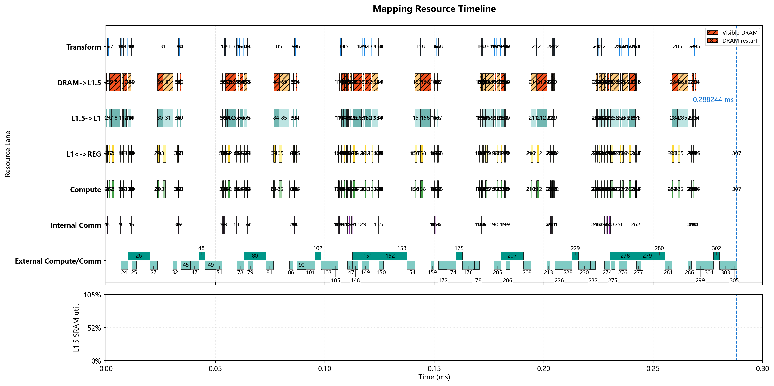
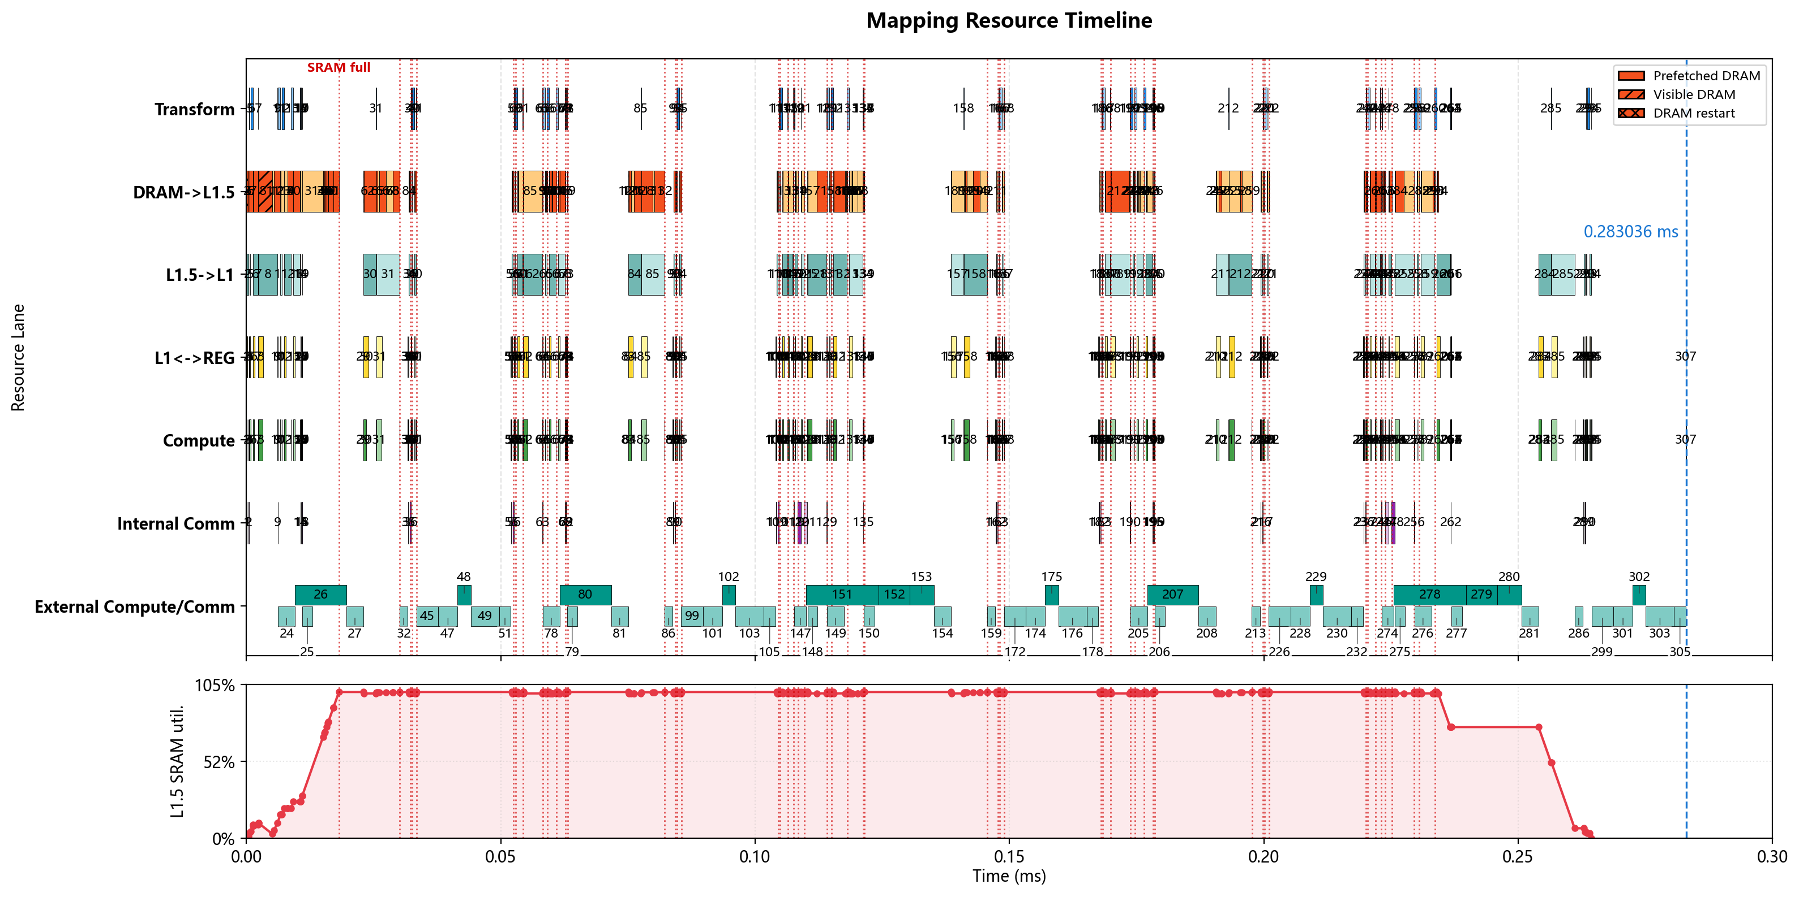
Spec 1+7 L1.5 带宽：联合泳道对比（1/2）
左侧 关闭预取（384 GB/s/core）；右侧 开启预取（384 GB/s/core）；固定 SRAM=4 MB/core，L1 0.5 MB/core、L1.5 3.5 MB/core；DRAM 384 GB/s/core
关闭预取（384 GB/s/core）
开启预取（384 GB/s/core）
工况 | 五层(us) | 暴露DRAM(us) | 断点 | TPOT
关闭预取（384 GB/s/core） | 288.244 | 7.239 | 85 | 0.7692
开启预取（384 GB/s/core） | 283.036 | 0.000 | 53 | 0.7580
第一页在相同 384 GB/s/core 硬件上隔离预取开关；关闭预取仍保留算子内部同步 tile 流水。
开启预取点来自同一 monotonic sweep；独立搜索结果与路径回放包络同时保存在 summary 中。

Slide 6
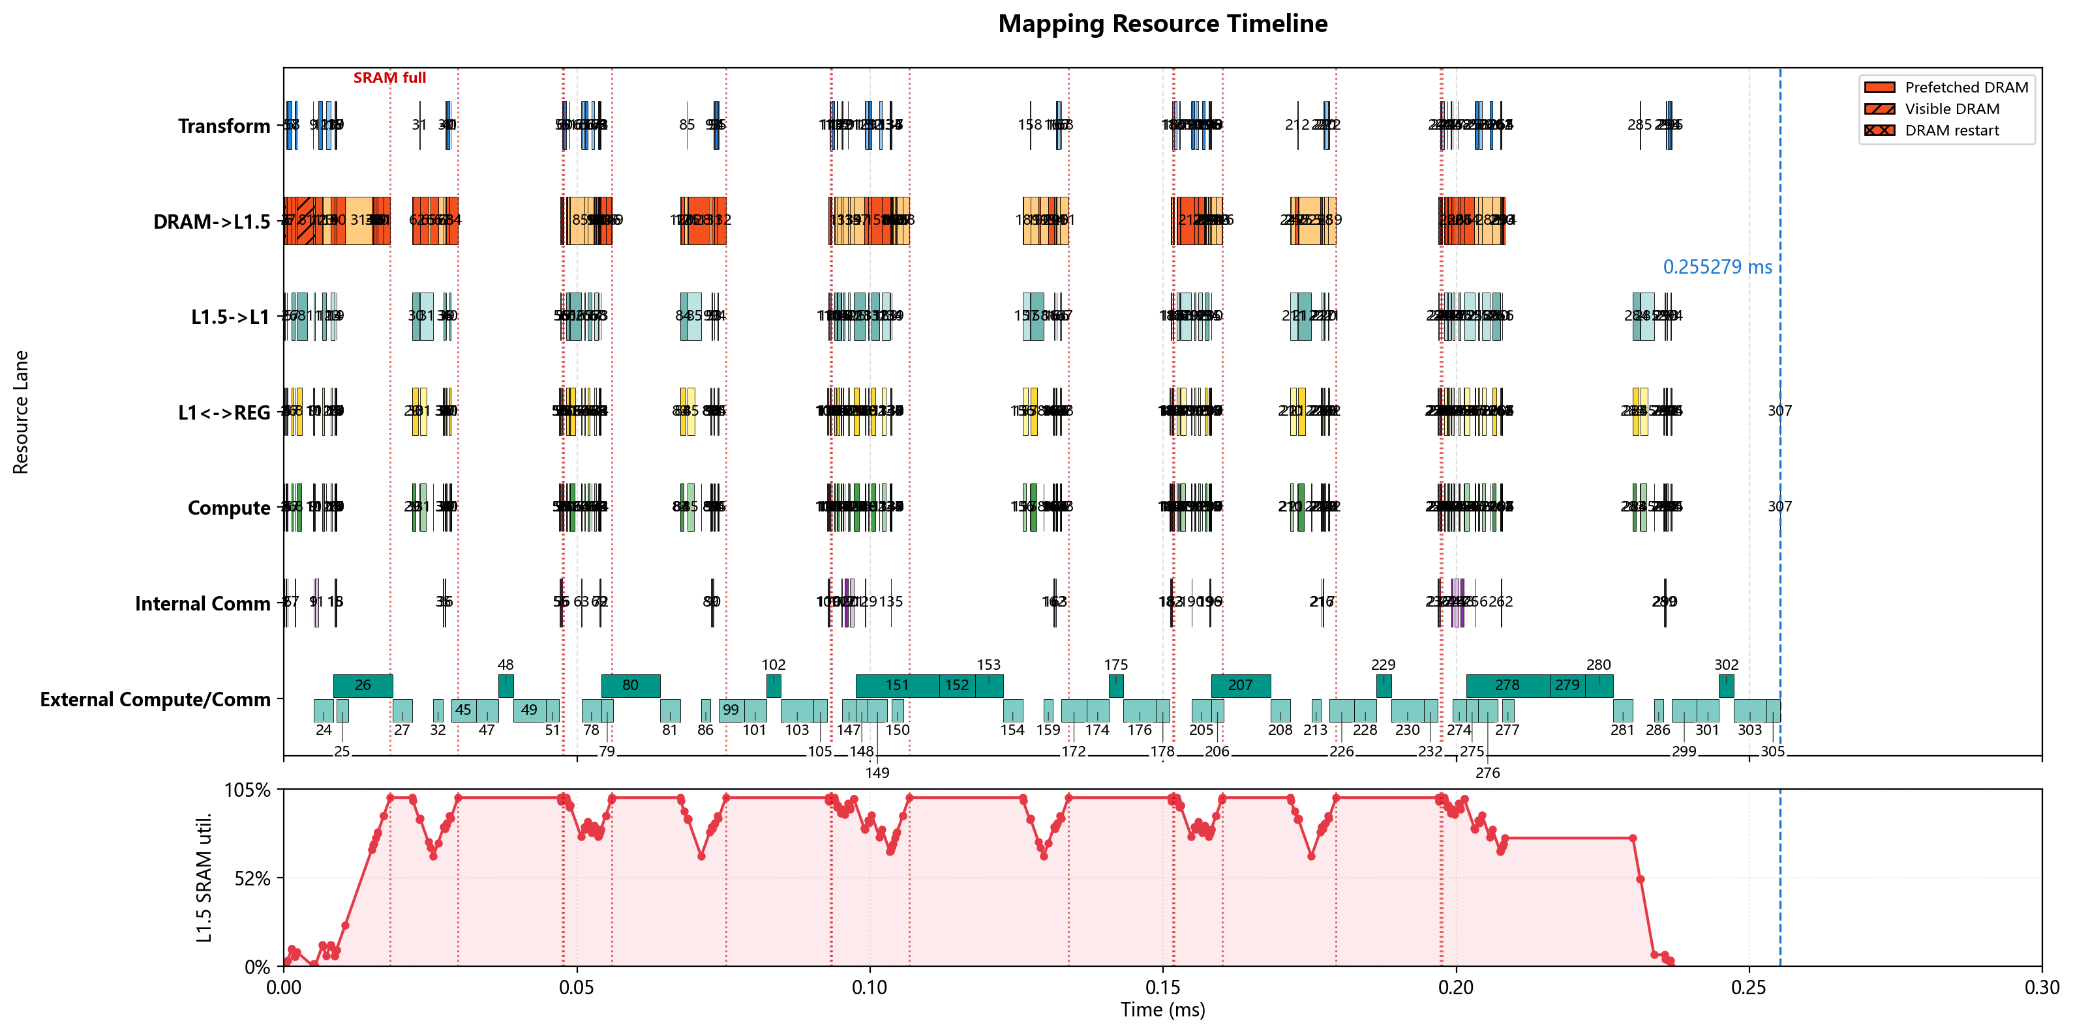
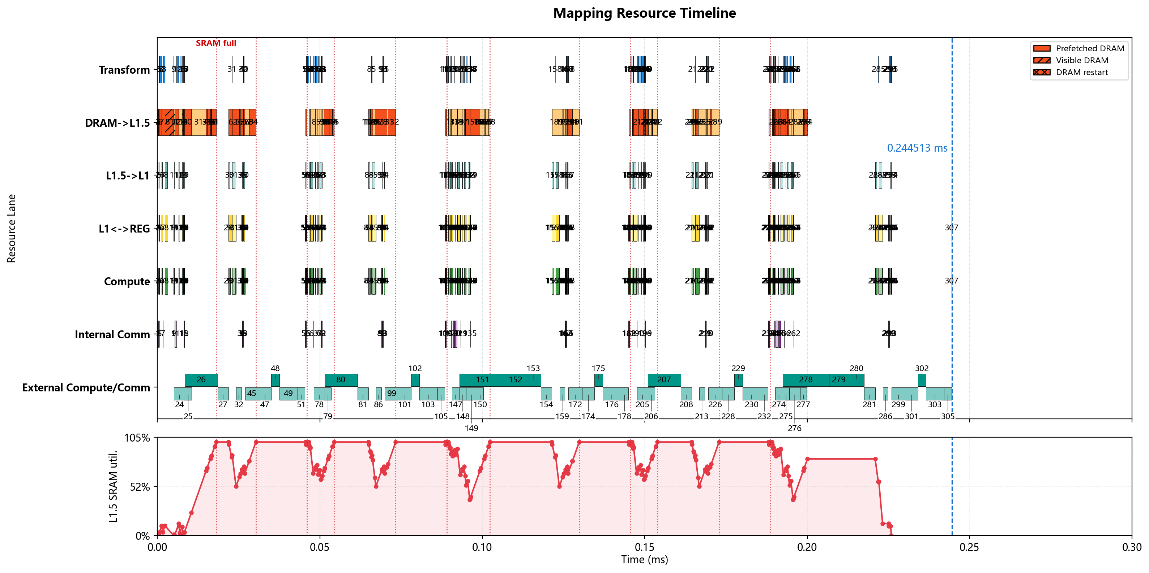
Spec 1+7 L1.5 带宽：联合泳道对比（2/2）
左侧 开启预取（768 GB/s/core）；右侧 开启预取（2000 GB/s/core）；固定 SRAM=4 MB/core，L1 0.5 MB/core、L1.5 3.5 MB/core；DRAM 384 GB/s/core
开启预取（768 GB/s/core）
开启预取（2000 GB/s/core）
工况 | 五层(us) | 暴露DRAM(us) | 断点 | TPOT
开启预取（768 GB/s/core） | 255.279 | 1.048 | 16 | 0.6969
开启预取（2000 GB/s/core） | 244.513 | 2.026 | 12 | 0.6722
L1.5 带宽扫描只改变预取权重的 L1.5→L1 服务时间；两块 SRAM 容量、另一层 SRAM 带宽和 DRAM 带宽保持不变。
开启预取点来自同一 monotonic sweep；独立搜索结果与路径回放包络同时保存在 summary 中。

Slide 7
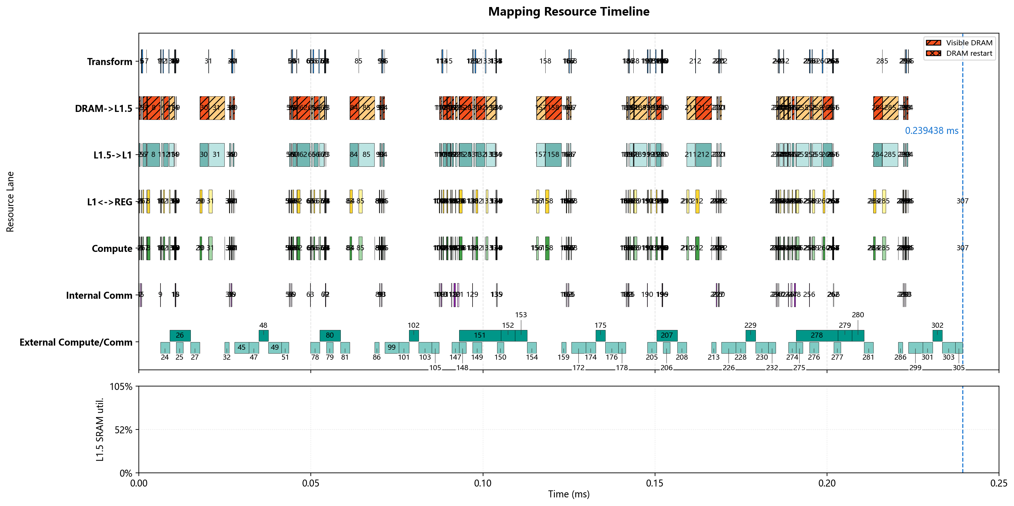
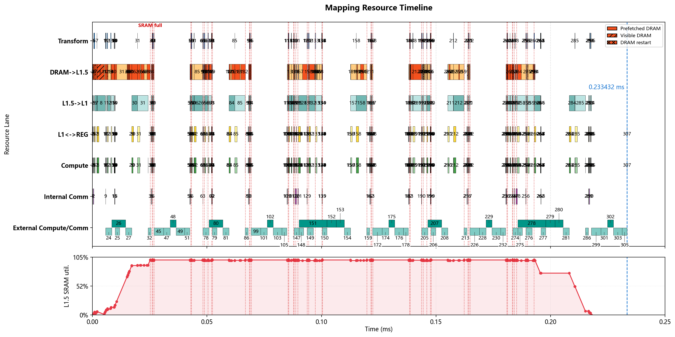
Spec 1+3 L1.5 带宽：联合泳道对比（1/2）
左侧 关闭预取（384 GB/s/core）；右侧 开启预取（384 GB/s/core）；固定 SRAM=4 MB/core，L1 0.5 MB/core、L1.5 3.5 MB/core；DRAM 384 GB/s/core
关闭预取（384 GB/s/core）
开启预取（384 GB/s/core）
工况 | 五层(us) | 暴露DRAM(us) | 断点 | TPOT
关闭预取（384 GB/s/core） | 239.438 | 8.087 | 85 | 1.0994
开启预取（384 GB/s/core） | 233.432 | 0.000 | 50 | 1.0780
第一页在相同 384 GB/s/core 硬件上隔离预取开关；关闭预取仍保留算子内部同步 tile 流水。
开启预取点来自同一 monotonic sweep；独立搜索结果与路径回放包络同时保存在 summary 中。

Slide 8
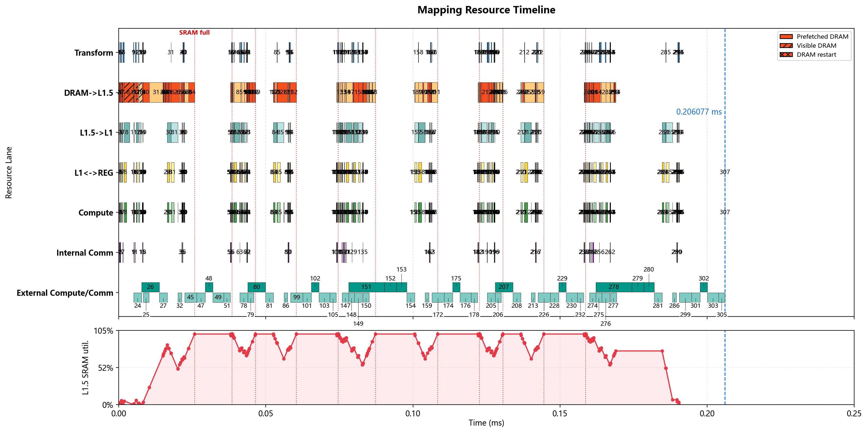
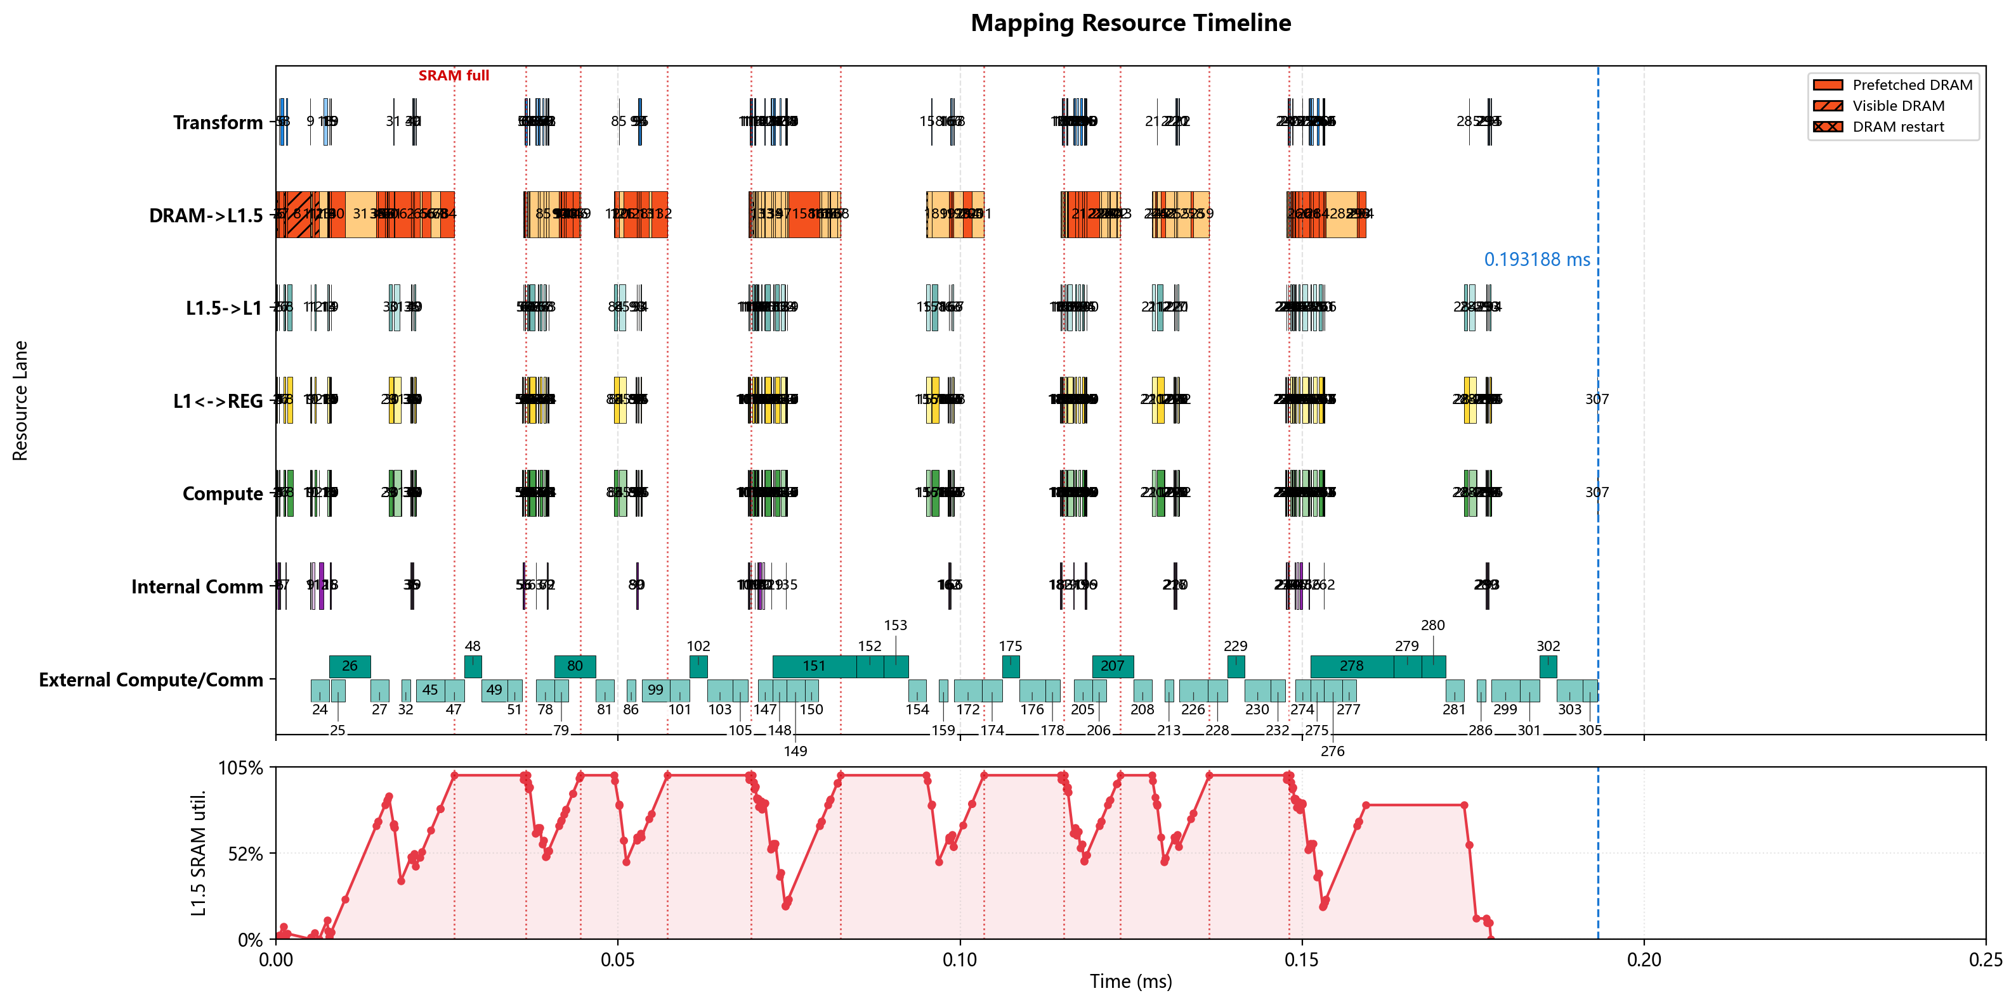
Spec 1+3 L1.5 带宽：联合泳道对比（2/2）
左侧 开启预取（768 GB/s/core）；右侧 开启预取（2000 GB/s/core）；固定 SRAM=4 MB/core，L1 0.5 MB/core、L1.5 3.5 MB/core；DRAM 384 GB/s/core
开启预取（768 GB/s/core）
开启预取（2000 GB/s/core）
工况 | 五层(us) | 暴露DRAM(us) | 断点 | TPOT
开启预取（768 GB/s/core） | 206.077 | 1.855 | 11 | 0.9767
开启预取（2000 GB/s/core） | 193.188 | 3.158 | 11 | 0.9278
L1.5 带宽扫描只改变预取权重的 L1.5→L1 服务时间；两块 SRAM 容量、另一层 SRAM 带宽和 DRAM 带宽保持不变。
开启预取点来自同一 monotonic sweep；独立搜索结果与路径回放包络同时保存在 summary 中。

Slide 9
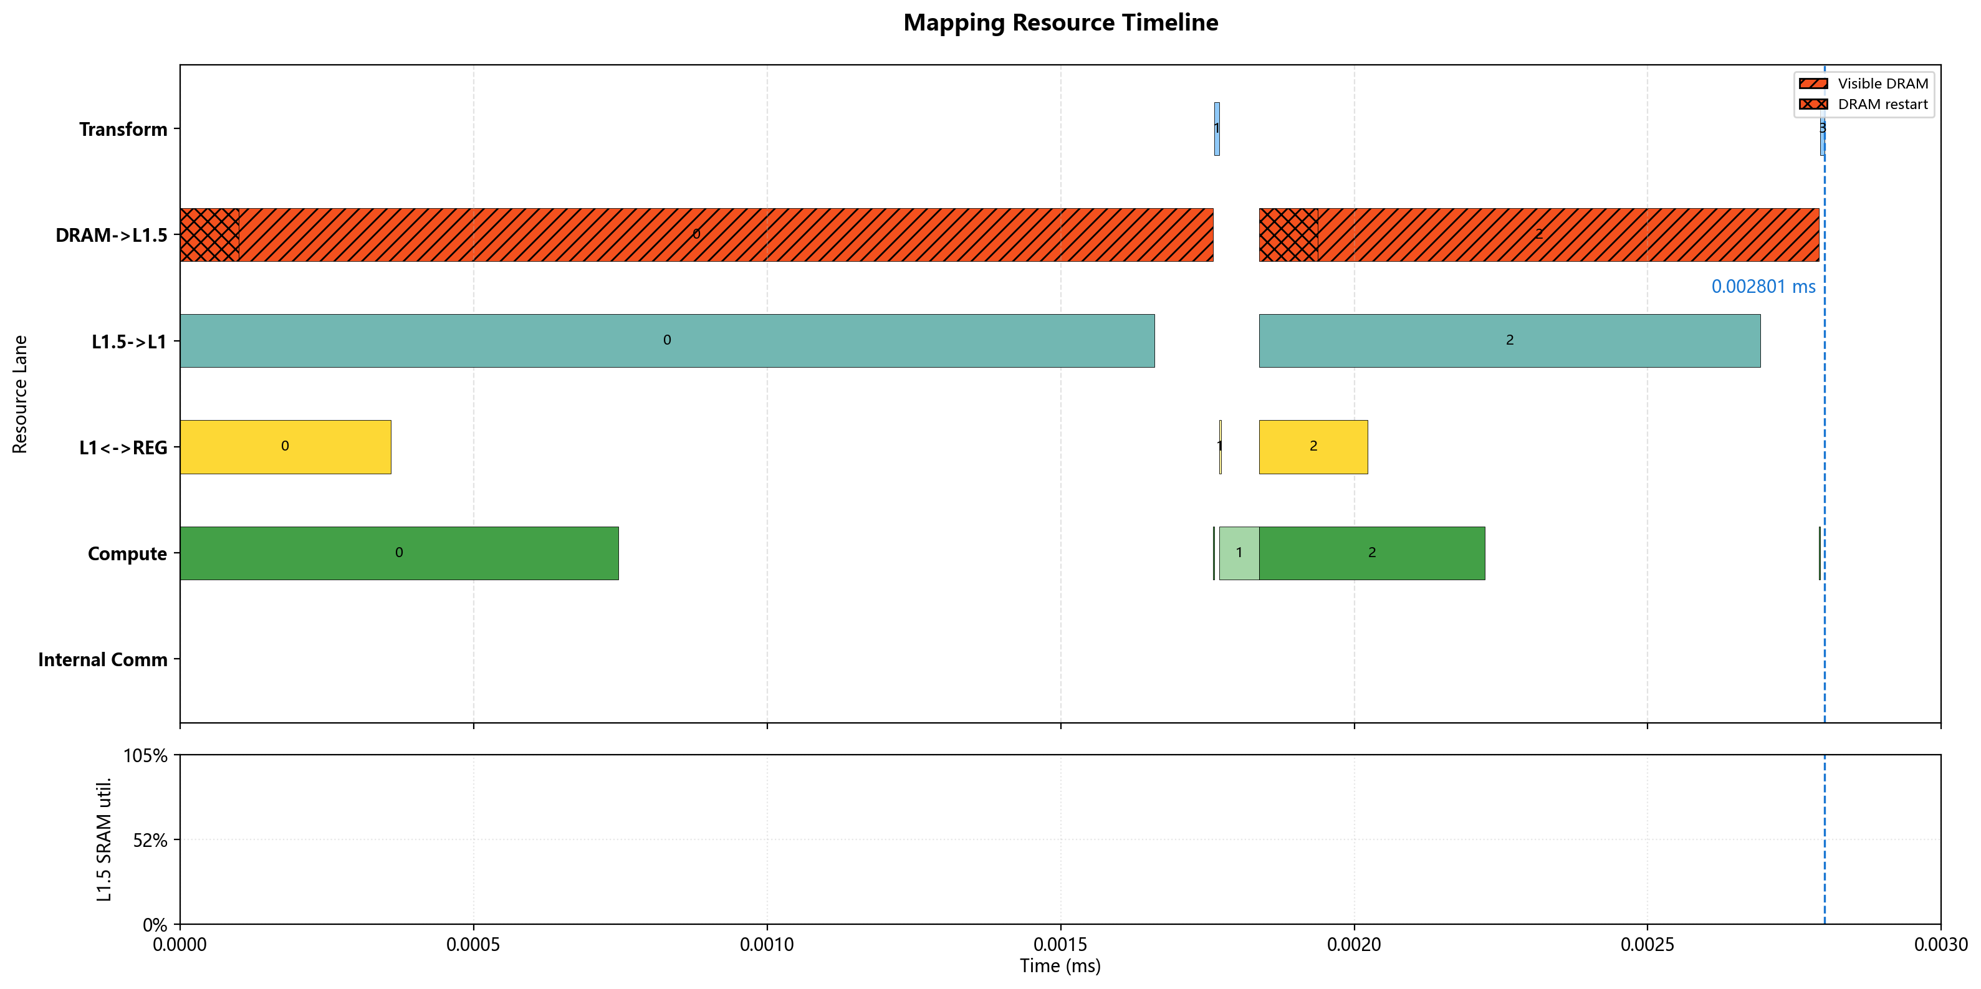
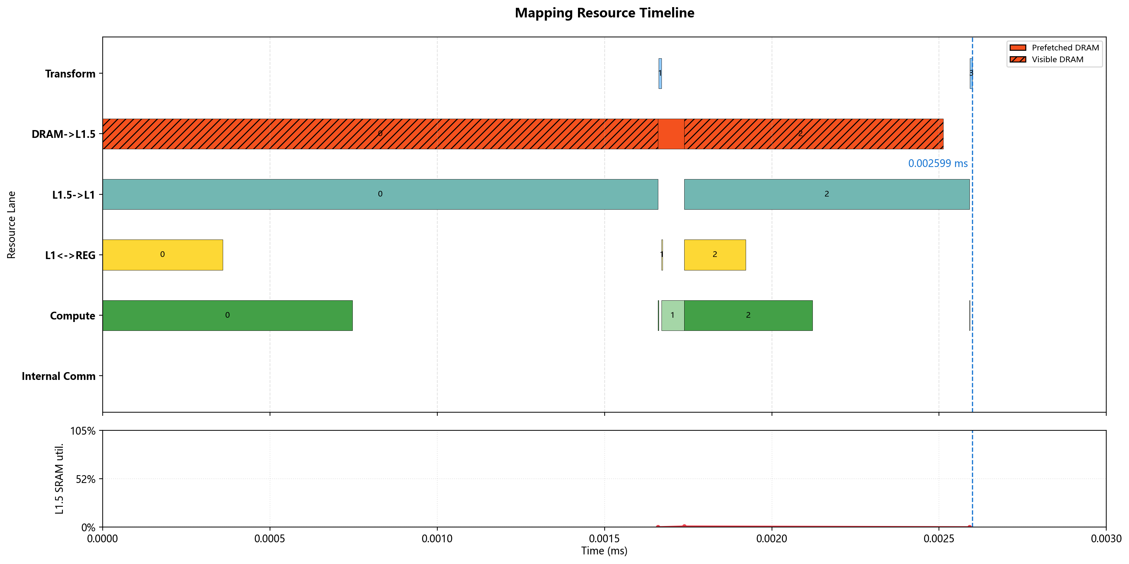
Spec 1+7 L1.5带宽端点：FFN 服务独立映射
同为 384 GB/s/core，仅切换异步预取；图片按 mapper 绝对时间由当前 FFN CSV/trace 重画
关闭预取（仅同步 tile 流水）
开启预取（384 GB/s/core）
工况 | 单次FFN服务 (μs) | 五层FFN (μs) | 五层总时延 (μs) | TPOT (ms/token)
no_prefetch | 2.801 | 14.004 | 288.244 | 0.7692
l15_bw384GBps | 2.599 | 12.997 | 283.036 | 0.7580
关闭预取表示没有跨算子的异步权重预取；算子内部 L2→L1.5→L1 tile 流水仍按因果关系重放。
FFN 服务是注入联合图的独立映射结果；资源时间可以重叠，不能直接相加重建墙钟时延。

Slide 10
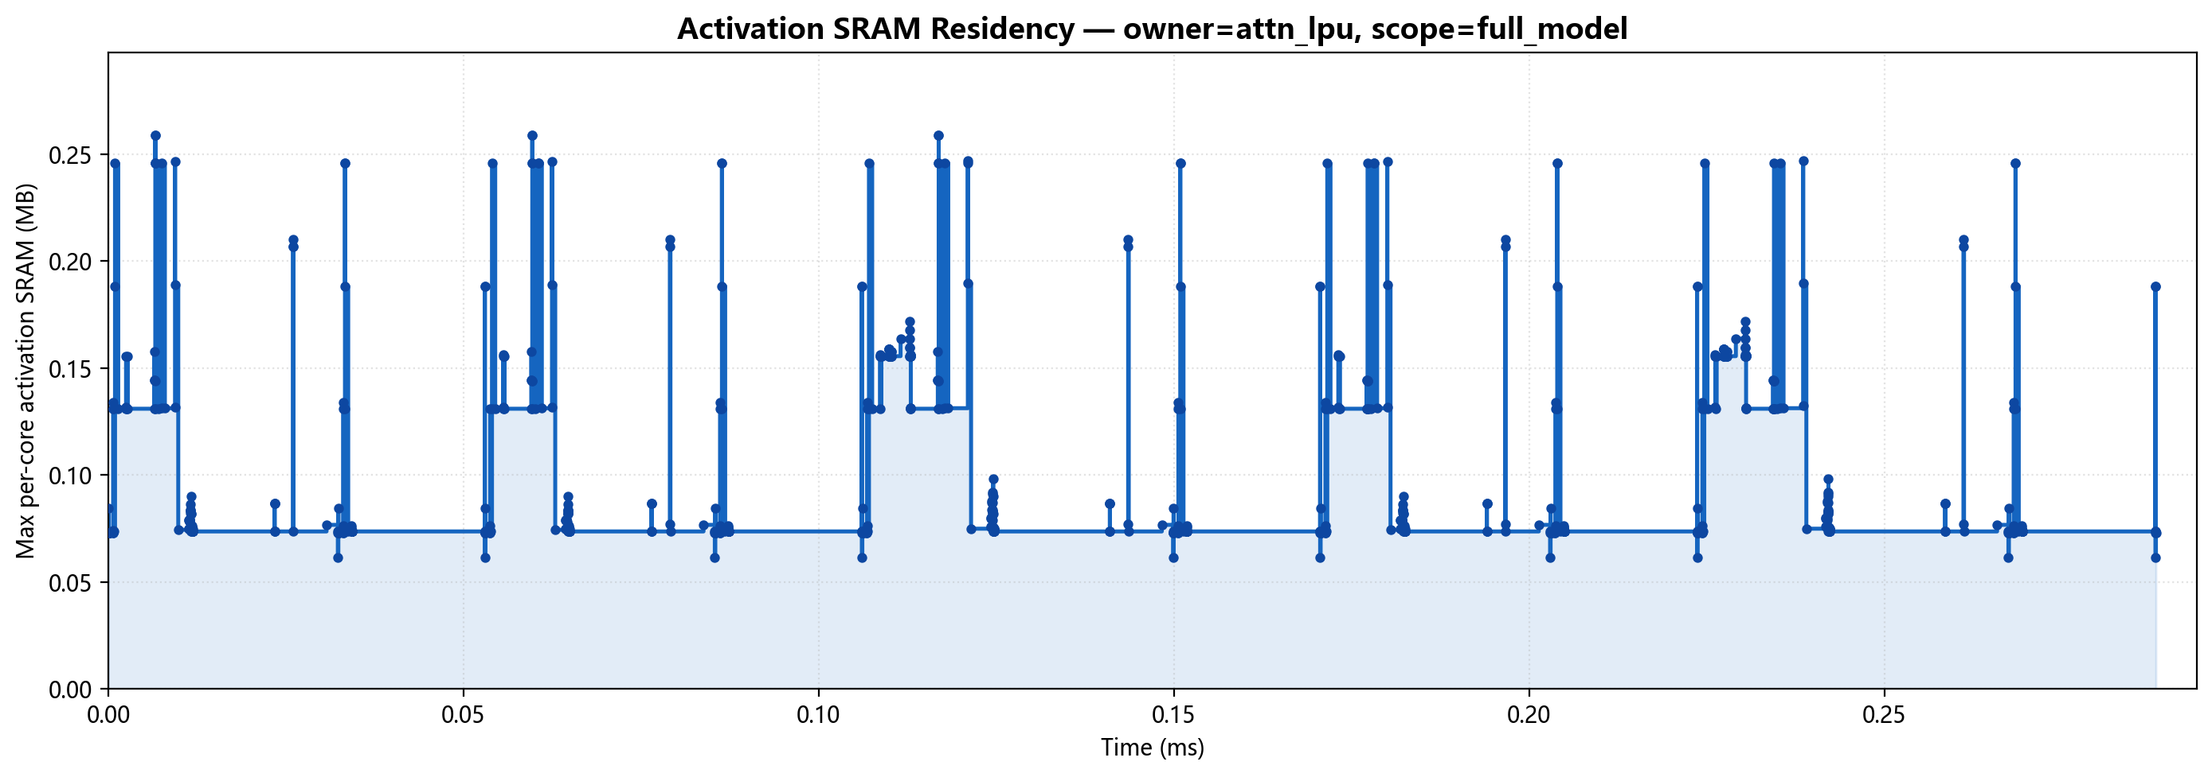
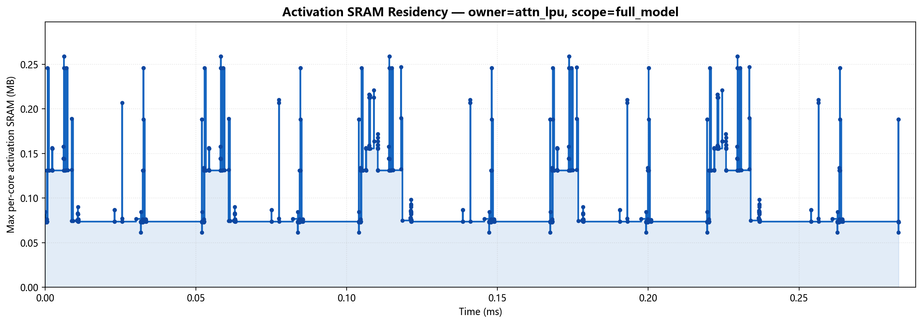
Spec 1+7 L1.5带宽端点：Activation SRAM 占用
与联合、FFN 页采用同一对工况；曲线由当前 activation trace 重画
no_prefetch
l15_bw384GBps
工况 | Activation buffer (MB/core) | 五层总时延 (μs) | TPOT (ms/token)
no_prefetch | 0.500 | 288.244 | 0.7692
l15_bw384GBps | 0.500 | 283.036 | 0.7580
该图只展示 activation/resident SRAM；权重预取缓冲区由 L1.5 trace 单独审计。

Slide 11
Spec 1+3 L1.5带宽端点：FFN 服务独立映射
同为 384 GB/s/core，仅切换异步预取；图片按 mapper 绝对时间由当前 FFN CSV/trace 重画
关闭预取（仅同步 tile 流水）
开启预取（384 GB/s/core）
工况 | 单次FFN服务 (μs) | 五层FFN (μs) | 五层总时延 (μs) | TPOT (ms/token)
no_prefetch | 2.801 | 14.004 | 239.438 | 1.0994
l15_bw384GBps | 2.599 | 12.997 | 233.432 | 1.0780
关闭预取表示没有跨算子的异步权重预取；算子内部 L2→L1.5→L1 tile 流水仍按因果关系重放。
FFN 服务是注入联合图的独立映射结果；资源时间可以重叠，不能直接相加重建墙钟时延。

Slide 12
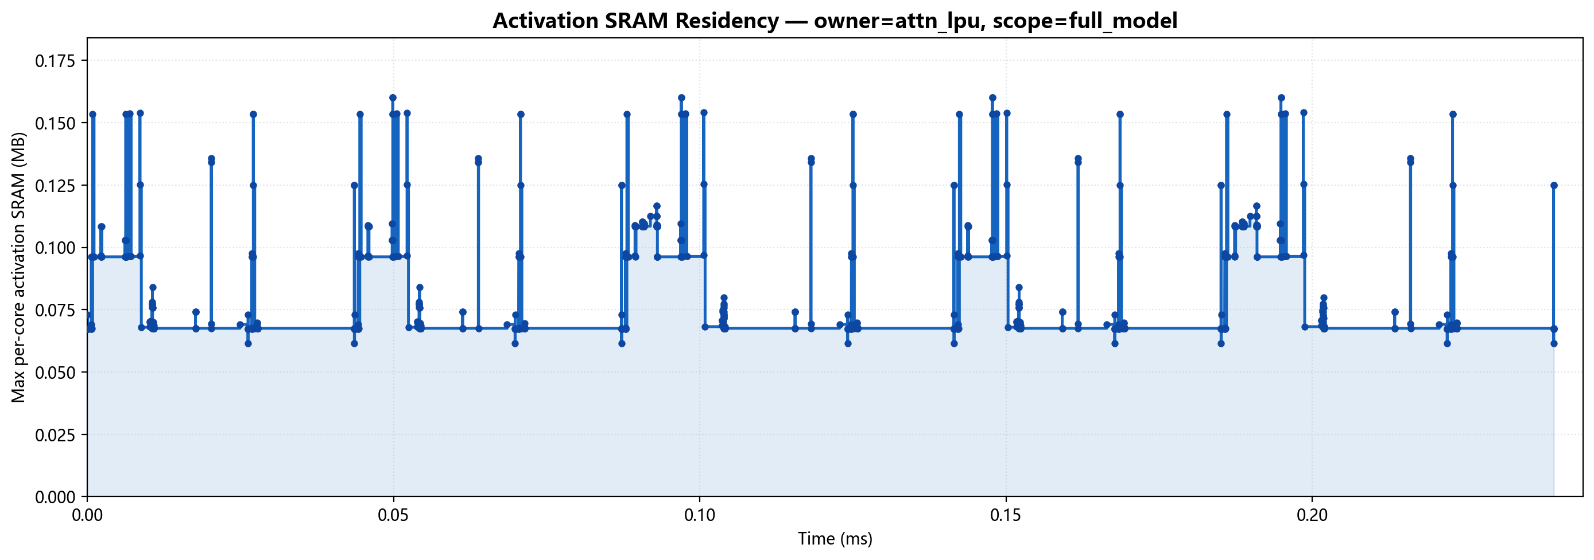
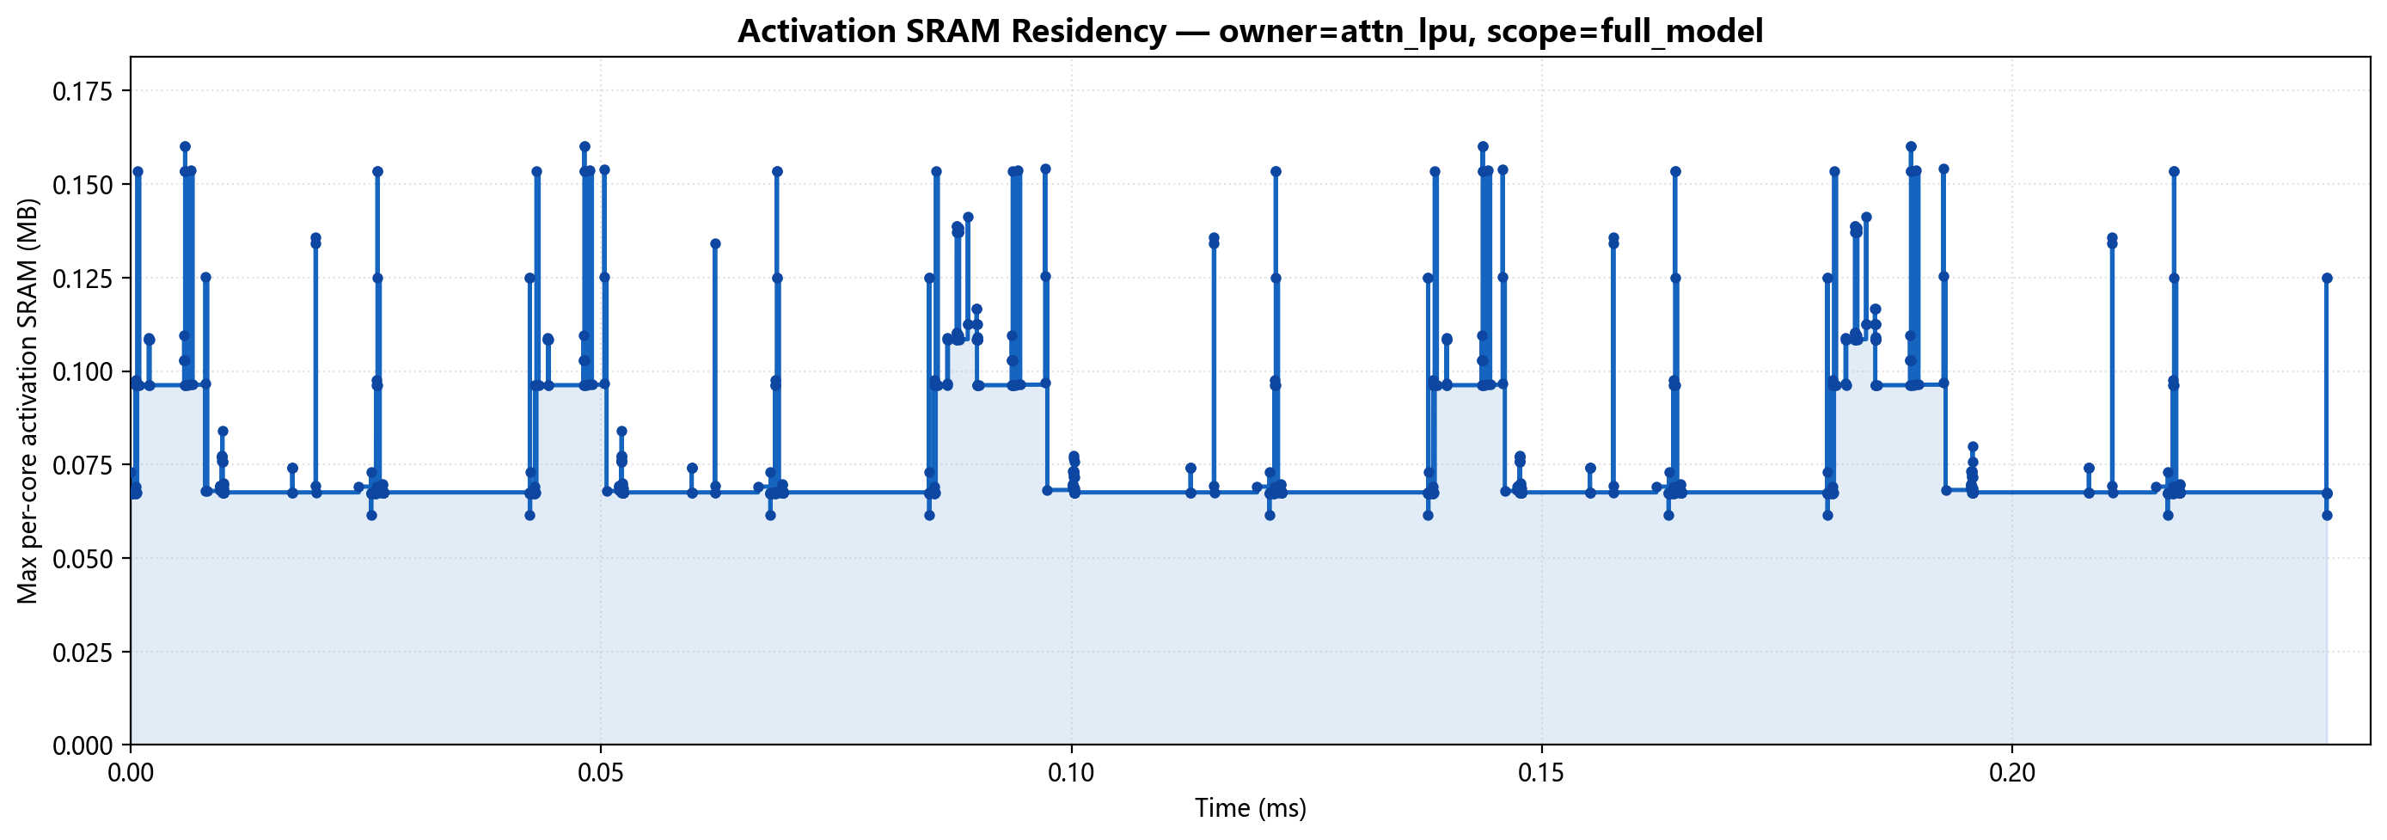
Spec 1+3 L1.5带宽端点：Activation SRAM 占用
与联合、FFN 页采用同一对工况；曲线由当前 activation trace 重画
no_prefetch
l15_bw384GBps
工况 | Activation buffer (MB/core) | 五层总时延 (μs) | TPOT (ms/token)
no_prefetch | 0.500 | 239.438 | 1.0994
l15_bw384GBps | 0.500 | 233.432 | 1.0780
该图只展示 activation/resident SRAM；权重预取缓冲区由 L1.5 trace 单独审计。

Slide 13
实验结论：先审计 FFN 服务，再判断联合时序瓶颈
所有结论来自同一组自动生成的 summary、breakdown 和趋势图
FFN 服务链路已从联合仿真中的黑盒固定时延，拆成可导出的独立映射结果。
本次报告包含 Spec 1+3 与 Spec 1+7 的原始汇总、时间拆分与趋势数据。
L1.5 带宽扫描用于判断预取权重从 L1.5 搬入 L1 的新增流水是否限制端到端性能。
建议同时审计绝对时延、资源时间拆分和代表工况泳道图。
自动产物 | 用途
逐工况汇总 | 审计时延、访存与 TPOT
时间拆分 | 核对设备与通信资源时间
趋势图与泳道 | 核对扫描趋势和代表时序

Slide 14
最终实验条件：模型、搜索与产物策略
该清单与运行前确认使用同一份权威数据
条件 | 取值
模型 / preset | deepseek_v4_pro / l15-bandwidth-sweep
Spec / context | spec3_tp2, spec7_tp2 / 1048576
采样层 / 调度 | 5 layers / early-q
搜索 | diverse；beam=128, bucket=2, ratio=0.5
各组实际 Sweep 搜索 | l15_bandwidth_sweep=monotonic
并发 / 复用校验 | workers=1；复用与汇总均要求 manifest/条件指纹完全一致
图表 | plot=True；activation trace=True；state band=0 MB/core
所有表项均来自本次运行实际使用的模型、搜索、绘图和结果设置。

Slide 15
最终实验条件：模型配置、投机策略、芯片与链路（1）
同一实验中未声明为扫描轴的字段必须一致；不允许某些工况漏加 drafter
工况 | Spec / Seq / BS | DV | ATTN_LPU | FFN_LPU | Drafter | 接受率
spec3/tp2 | 1+3 / 1048576 / 1 | B200-1 ×1; A=1×1; M=1×1×1 | F100 ×2; A=1×2; M=2×1×1 | F100 ×384; A=384×1; M=1×1×384 | 0.8+0×3=0.8 ms | 0.9 / E[token]=3.4390
spec7/tp2 | 1+7 / 1048576 / 1 | B200-1 ×1; A=1×1; M=1×1×1 | F100 ×2; A=1×2; M=2×1×1 | F100 ×384; A=384×1; M=1×1×384 | 0.8+0×7=0.8 ms | 0.9 / E[token]=5.6950
Drafter 显示 base + per-step × spec_steps；芯片角色与并行配置按本次模型配置读取。

Slide 16
最终实验条件：AFD 有向链路（1）
每个方向分别记录静态时延、有效带宽输入口径和链路作用域
工况 | 链路 | 静态时延 (μs) | 带宽 (GB/s) | 带宽口径 / scope
spec3/tp2 | attn_lpu->attn_lpu | 1 | 200 | endpoint_max / in_cabinet
spec3/tp2 | attn_lpu->attn_npu | 2 | 200 | source_card / in_cabinet
spec3/tp2 | attn_lpu->ffn_lpu | 3.2 | 1200 | shared / switch
spec3/tp2 | attn_npu->attn_lpu | 2 | 200 | destination_card / in_cabinet
spec3/tp2 | attn_npu->ffn_lpu | 2 | 200 | shared / switch
spec3/tp2 | ffn_lpu->attn_lpu | 3.2 | 1200 | shared / switch
spec3/tp2 | ffn_lpu->attn_npu | 2 | 200 | shared / switch
spec7/tp2 | attn_lpu->attn_lpu | 1 | 200 | endpoint_max / in_cabinet
跨设备链路必须符合统一静态时延策略；TP/self 链路若存在则独立列出。

Slide 17
最终实验条件：AFD 有向链路（2）
每个方向分别记录静态时延、有效带宽输入口径和链路作用域
工况 | 链路 | 静态时延 (μs) | 带宽 (GB/s) | 带宽口径 / scope
spec7/tp2 | attn_lpu->attn_npu | 2 | 200 | source_card / in_cabinet
spec7/tp2 | attn_lpu->ffn_lpu | 3.2 | 1200 | shared / switch
spec7/tp2 | attn_npu->attn_lpu | 2 | 200 | destination_card / in_cabinet
spec7/tp2 | attn_npu->ffn_lpu | 2 | 200 | shared / switch
spec7/tp2 | ffn_lpu->attn_lpu | 3.2 | 1200 | shared / switch
spec7/tp2 | ffn_lpu->attn_npu | 2 | 200 | shared / switch
跨设备链路必须符合统一静态时延策略；TP/self 链路若存在则独立列出。

Slide 18
最终实验条件：LPU 硬件与扫描点（1）
SRAM 容量列依次为总容量 / 激活预留 / 权重预取；单位均为每 core
组 / 工况 | Cores / mesh | core_groups | DRAM | SRAM 总/预留/预取 | L1.5/L1 BW | DRAM 预取 | 冗余计算 / 计算通信掩盖 | 扫描值
l15_bandwidth_sweep/l15_bw384GBps | 40 / 5×8 | 1,2,4,8,16,32,40 | 384 GB/s/core | 4/0.5/3.5 MB/core | L1.5→L1 0.384 / L1↔REG 2 TB/s/core | 开启 | 开启 / 开启 | L1.5 BW=384 GB/s/core
l15_bandwidth_sweep/l15_bw576GBps | 40 / 5×8 | 1,2,4,8,16,32,40 | 384 GB/s/core | 4/0.5/3.5 MB/core | L1.5→L1 0.576 / L1↔REG 2 TB/s/core | 开启 | 开启 / 开启 | L1.5 BW=576 GB/s/core
l15_bandwidth_sweep/l15_bw768GBps | 40 / 5×8 | 1,2,4,8,16,32,40 | 384 GB/s/core | 4/0.5/3.5 MB/core | L1.5→L1 0.768 / L1↔REG 2 TB/s/core | 开启 | 开启 / 开启 | L1.5 BW=768 GB/s/core
l15_bandwidth_sweep/l15_bw960GBps | 40 / 5×8 | 1,2,4,8,16,32,40 | 384 GB/s/core | 4/0.5/3.5 MB/core | L1.5→L1 0.96 / L1↔REG 2 TB/s/core | 开启 | 开启 / 开启 | L1.5 BW=960 GB/s/core
l15_bandwidth_sweep/l15_bw2000GBps | 40 / 5×8 | 1,2,4,8,16,32,40 | 384 GB/s/core | 4/0.5/3.5 MB/core | L1.5→L1 2 / L1↔REG 2 TB/s/core | 开启 | 开启 / 开启 | L1.5 BW=2000 GB/s/core
只有表中“扫描值”明确指出的参数允许在同组工况间变化。

